Slide 1
基于负载特征的Redis数据库性能预测
导师：窦晖
E31714013
周元核
开题答辩PPT

Slide 2
CONTENTS
1
选题依据和内容
2
理论和实践意义
3
研究方法和手段
4
研究进度
5
参考文献

Slide 3

选题依据
数据库是互联网发展的产物，作为key—value的高效存储系统，为互联网应用提供高效的解决方案。Redis基于c语言开发是一种常用的数据库系统。

Slide 4
Redis应用广泛
Redis的应用是无限的，根据它的特性，可以想象无限多的应用场景，
1.缓存使用，网站并发量大的情况下，很多人使用了这套解决方案，包括持久化数据的缓存，包括状态化数据的缓存；
2.排队使用，许多网站有秒杀、抢购的功能，这种功能即时性非常强，需要用高效的机制，发布库存的时候，可以把库存信息存在redis，这样用户购买后redis就减少，这样就不会造成短时间的阻塞；
3.异步通信，服务A作为生成者，服务B作为消费者，可以代替笨重的webservice或者http，高效的作为服务之间的通信；
4.日志记录，redis与logstash使用，处理了分布式日志系统问题。logstash的agent收集日志发送到redis，另外一台中央logstash从redis读取日志，集中处理。

Slide 5


选题依据
Redis数据库的性能（如延时、吞吐量）对这些大数据应用非常关键。在同样的硬件资源配置和软件配置参数下，Redis数据库的性能会受到其面临的负载特征的直接影响。因此研究面向负载特征的Redis性能预测很有意义。

Slide 6
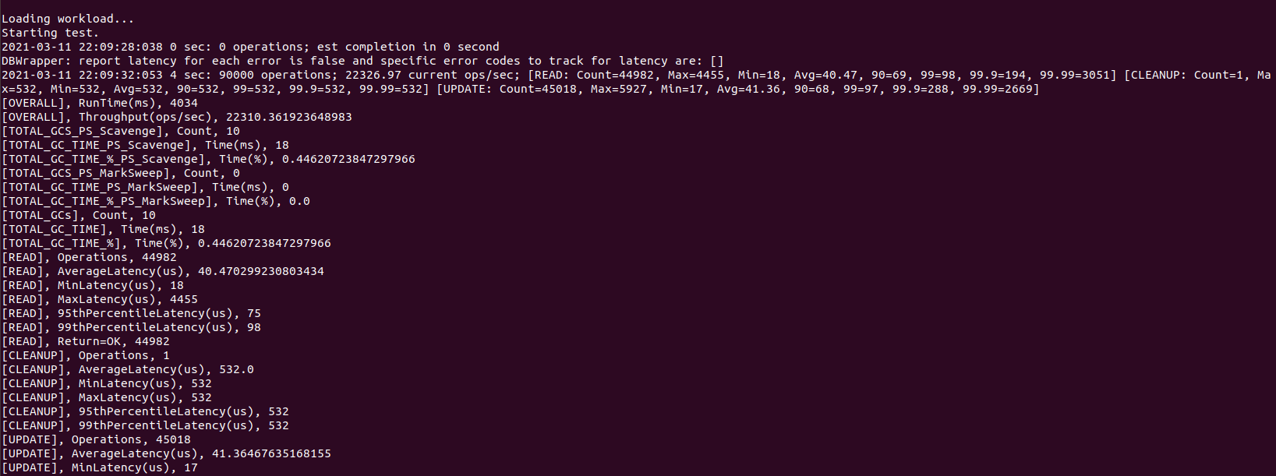
研究内容
为了研究面向负载特征的Redis性能预测，我们需要通过模拟不同的读写请求负载。修改数据量负载和访问数据类型负载，收集在不同的负载下Redis的执行能力和延迟，获得性能数据，为Redis的运行时性能优化提供理论依据。

Slide 7
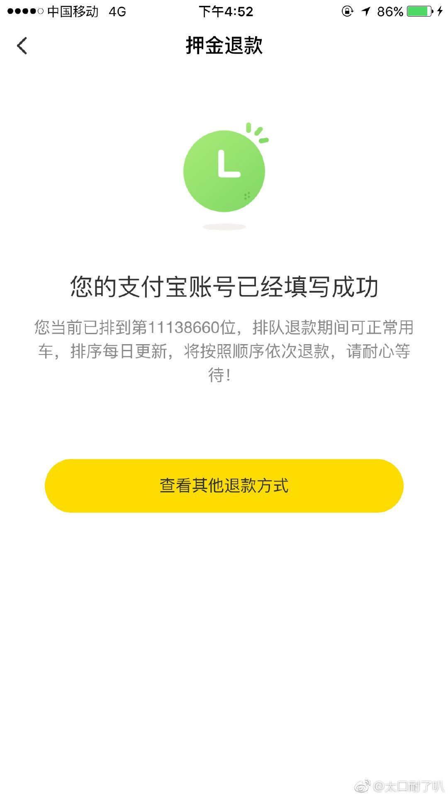
理论和实践意义
数据库(Redis)的进行性能预测可以对程序的负载能力提供更加合理准确的依据，而符合Redis性能预测的服务器可以被认为是合理合适的比对等机更快、更适合于特定的用户交互。
Redis其支持的多种类型的数据结构意味着源数据有类型多样的存储需求，本次选题中，目的在于探究在不同负载情况下，Redis服务器的数据处理和执行能力会受到怎样的影响。

Slide 8
研究方法和手段
使用软件模拟客户机对服务器的访问负载测试负载能力数据。
1.在电脑上安装vmware虚拟机模拟软件。
2.在虚拟机内安装两台系统为ubuntu的虚拟机，分别作为服务器和客户机。
3.在虚拟服务器上模拟服务器主机并在其上部署Redis数据库。
4.在客户机上部署性能测试软件YCSB。
5.通过对YCSB参数的调节，测试获得一份关于在不同负载条件下Redis的数据测试信息，构建预测模型。

Slide 9
当前进度
2021年1月11日至2021年1月24日 阅读相关文献
2021年1月25日至2021年1月31日 熟悉Linux系统，安装virtualbox，配置网络通信。
2021年2月22日至2021年3月5日 安装Redis和ycsb，能够进行ycsb的不同负载类型测试。

Slide 10
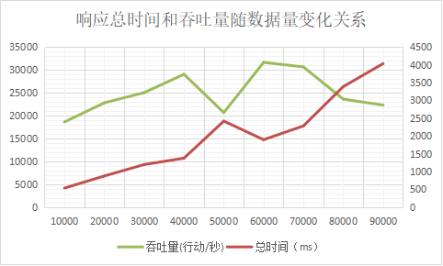
当前进度
下图为在读数据操作占比50%和写数据占比50%时，响应事件和单位时间内吞吐量随数据量变化的关系。

Slide 11
后期规划
3月8日至3月21日 收集不同负载下数据量和性能数据，并根据数据对性能的影响建模。
3月22日至4月11日 论文撰写
4月12日至4月18日 论文修改调整

Slide 12
存在的问题和解决方法
由于我个人对linux了解有限，目前测得的数据是手动输入参数依次获得的，效率较低，且由于测试数较少，不具有普遍性。
接下来的时间里我会抓紧事件学习linux相关指令，写脚本自动测试，并多次测试取平均值。以获得更加具有普遍性的数据。

Slide 13
研究进度
2021.1.11-2021.1.24 阅读相关文献
2021.1.25-2021.1.31 熟悉Linux系统，安装vmware，配置网络通信。
2021.2.22-2021.3.7 安装redis和ycsb，能够进行ycsb的不同负载类型测试。
2021.3.8-2021.3.21 收集不同负载下数据量和性能数据，并根据数据对性能的影响建模。
2021.3.22-2021.4.11 论文撰写
2021.4.12-2021.4.18 论文修改调整

Slide 14
研究进度
2021.1.11-2021.1.24 阅读相关文献
2021.1.25-2021.1.31 熟悉Linux系统，安装vmware，配置网络通信。
2021.2.22-2021.3.7 安装redis和ycsb，能够进行ycsb的不同负载类型测试。
2021.3.8-2021.3.21 收集不同负载下数据量和性能数据，并根据数据对性能的影响建模。
2021.3.22-2021.4.11 论文撰写
2021.4.12-2021.4.18 论文修改调整

Slide 15
参考文献
[1] Kanellis, Konstantinos, Ramnatthan Alagappan, and Shivaram Venkataraman. "Too many knobs to tune? towards faster database tuning by pre-selecting important knobs." In 12th {USENIX} Workshop on Hot Topics in Storage and File Systems (HotStorage 20). 2020.
[2] Cao, Zhichao, Siying Dong, Sagar Vemuri, and David HC Du. "Characterizing, modeling, and benchmarking RocksDB key-value workloads at Facebook." In 18th {USENIX} Conference on File and Storage Technologies ({FAST} 20), pp. 209-223. 2020.
[3] Cooper, Brian F., Adam Silberstein, Erwin Tam, Raghu Ramakrishnan, and Russell Sears. "Benchmarking cloud serving systems with YCSB." In Proceedings of the 1st ACM symposium on Cloud computing, pp. 143-154. 2010.
[4] Osemwegie, Omoruyi, Kennedy Okokpujie, Nsikan Nkordeh, Charles Ndujiuba, John Samuel, and Uzairue Stanley. "Performance Benchmarking of Key-Value Store NoSQL Databases." International Journal of Electrical and Computer Engineering 8, no. 6 (2018): 5333.
[5] 申德荣, 于戈, 王习特,等. 支持大数据管理的NoSQL系统研究综述[J]. 软件学报, 2013(08):96-113.
[6] 杨武军, 张继荣, 屈军锁. 内存数据库技术综述[J]. 西安邮电学院学报, 2005.

